Slide 1



여행 추천 사이트
AI 기반 맞춤형 여행 플랫폼
정성원

Slide 2


목차
1.
프로젝트 개요
2.
데이터 분석
3.
아케텍처 설계
4.
기술 스택
5.
주요 기능
6.
웹 페이지 구성
7.
결론

Slide 3
1. 프로젝트 개요
2025 트렌트 코리아
시장 현황
현재 문제점 및 해결 방안
프로젝트 목표

Slide 4
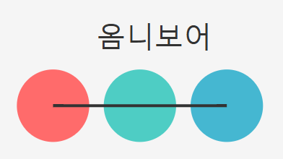
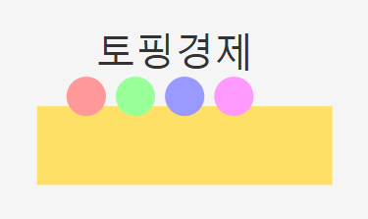
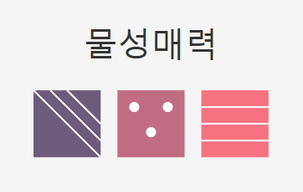
2025 트렌드 코리아
프로젝트
개요
문화의 다양성
고정관념을 버려라
특정 트렌드나 집단에 얽매이지 않고, 자신만의 취향에 따라 자유롭게 소비
‘최고’보다는 ‘최적’
모듈형 소비의 선호
개성을 살릴 수 있는 선택적인 추가 소비에 주목하는 경향
사람들은 보고 만지기를 원한다
실체와 물성이 가진 매력
디지털 세계가 팽창하면서 오히려 실질적인 물성을 느끼고 싶어하는 경향이 강해짐.

Slide 5
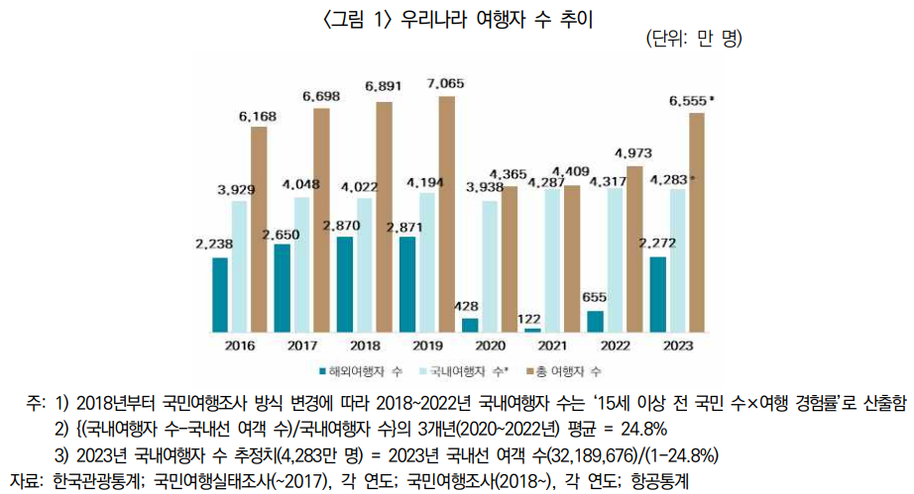
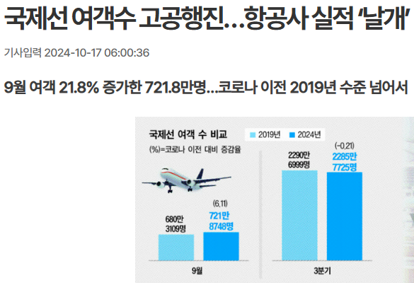
시장 현황
프로젝트
개요
코로나19 팬데믹 이후 감소했던 우리나라 여행자 수가 서서히 회복하고 있다. 최근 지난 9월 국제선 항곡 여객 수가 처음으로 팬데믹 이전 수준을 넘어선 것으로 나타났다.
여행자 수 증가

Slide 6
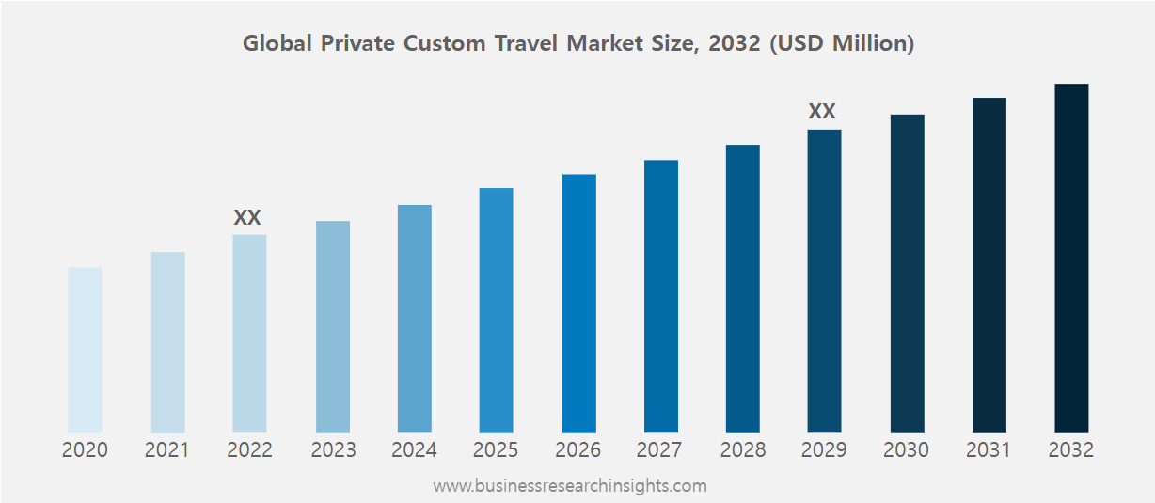
시장 현황
프로젝트
개요
맞춤 여행 시장은 개인의 취향에 초점을 맞춰 맞춤형 경험을 만들어가는 독특한 서비스입니다. 이 서비스는 참가자의 개인화된 여행 일정, 숙박 시설, 활동을 제공합니다.
최신 추세는 개인화되고 체험적인 여행에 대한 인식이 높아지고 있다는 것입니다. 점점 더 많은 여행자들이 자신의 고유한 추구 사항, 옵션 및 고급 수준에 맞는 맞춤형 여행 일정을 찾고 있습니다.
개인 맞춤형 여행 시장 성장

Slide 7
현재 문제점 및 해결 방안
프로젝트
개요
현재 문제점
해결 방안
사용자 니즈
  개인 맞춤형 여행 추천 요구
  실시간 문의 응대 필요
  상세 여행 정보 획득 어려움
  신속한 응답 필요성
기존 시스템의 한계
  일괄적인 여행 정보 제공
  제한된 상담 시간
  반복적인 문의 처리 비효율
  개인화 서비스 부족
AI/빅데이터 활용
  개인화 추천 알고리즘 개발
  여행 패턴 분석 시스템
  실시간 가격 예측 모델
시스템 구축
  클라우드 기반 확장 가능한 인프라
  UX/UI 개선으로 사용자 경험 개선
  챗봇 시스템으로 검색 시스템 고도화
콘텐츠 관리
  품질 관리 시스템 도입
  Admin 페이지 관리자팀 구성

Slide 8
프로젝트 목표
프로젝트
개요
맞춤 여행 추천
AI 챗봇 시스템
개인화 추천 엔진 개발
  사용자 정보 기반 추천 알고리즘
  여행 스타일 분석 시스템
  계절/ 일자 고려 추천
데이터 기반 추천 고도화
  사용자 행동 패턴 분석
  실시간 트렌드 반영
  여행지 평점 시스템
맞춤형 콘텐츠 제공
  개인화된 여행 일정 제안
  관심사 기반 명소 추천
  맞춤형 예산 계획
지능형 챗봇 개발
  자연어 처리 엔진 사용
  문장별 응답 시스템 구축
  감정 분석 시스템
주요 기능
  실시간 검색
  여행 정보 즉시 제공
  홈페이지 및 SNS 링크 제공
검색 품질 향상
  학습 데이터 지속 업데이트
  응답 정확도 개선
  상담 이력 관리
개인화 서비스로 경쟁력 강화
사용자 만족도 UP!

Slide 9
2. 데이터 분석

Slide 10
데이터 분석
데이터 분석
AIHub 데이터셋 활용
국내 여행로그 데이터(수도권)
관광 특화 말뭉치 데이터
수도권 여행객 대상으로 활동내역, 방문지, 소비내역 등의 데이터 활용
여행자 정보 및 여행지 정보를 기반으로 인기 여행지와 AI 커스텀 여행 추천
sklearn의 cosine_similarity 계산해서 각 사용자별 추천점수 산출
관광 필수, 부가정보의 객관적 속성
긍정, 중립, 부정 분류체계를 따르는 주관적 감성 표현
객관적 속성과 주관적 감성 기반으로 관광 상품 추천
Postgres의 TrigramSimilarity를 사용하여 유사도 검사 점수를 토대로 연관된 관광지 추천
국내 여행로그 데이터(수도권)으로 추천 시스템을 만들고
관광 특화 말뭉치 데이터를 가지고 챗봇 시스템을 만들었습니다.

Slide 11
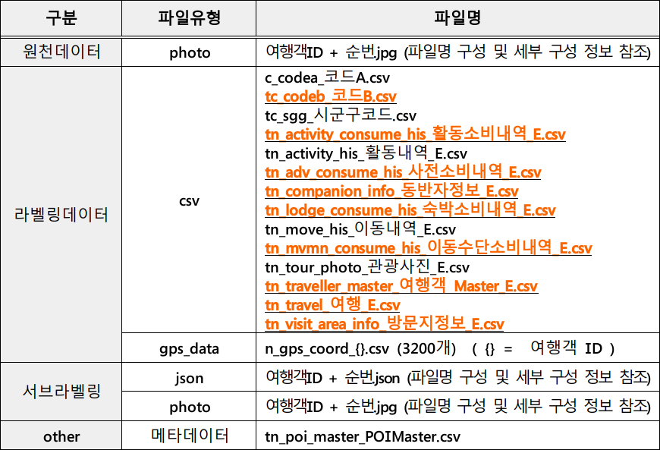
국내 여행 로그 데이터(수도권)
데이터 분석

Slide 12
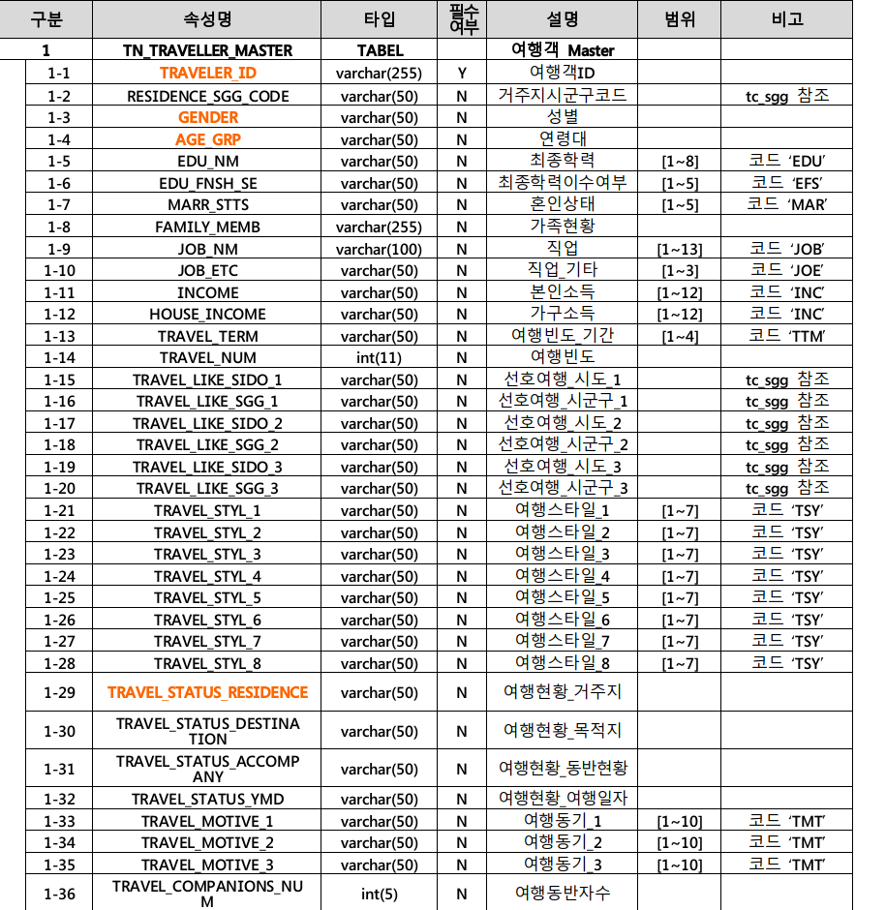
고객 데이터
데이터 분석

Slide 13
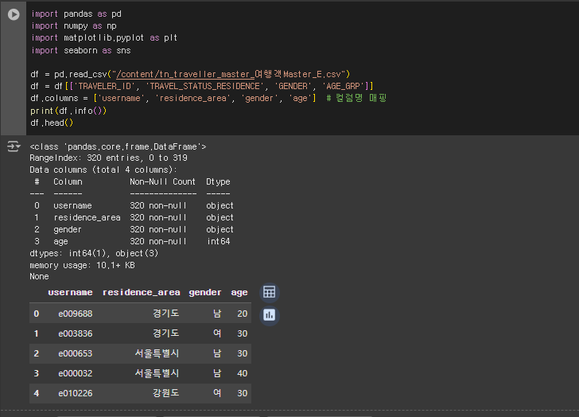
고객 데이터
데이터 분석
* 여행객Master.csv 파일에서 아이디, 거주지역, 성별, 나이 추출했습니다.

Slide 14
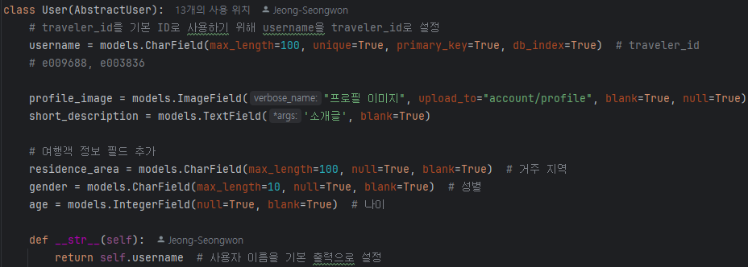
고객 모델
데이터 분석

Slide 15
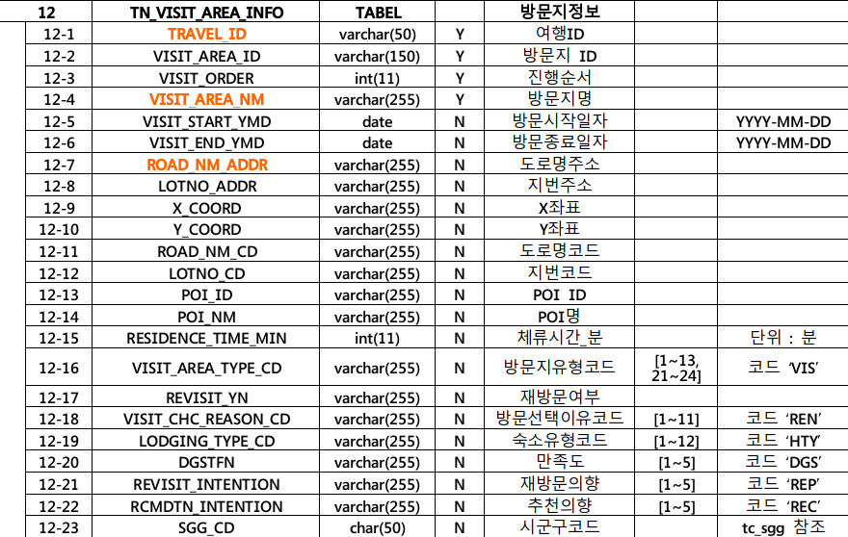
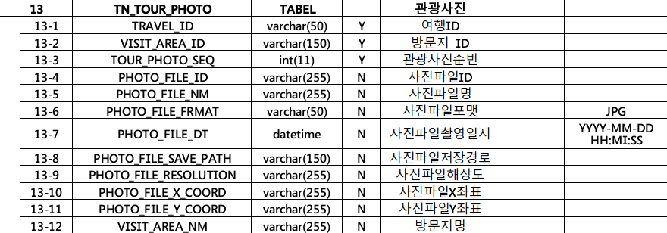
방문지 데이터
데이터 분석
* 이미지 파일의 경우 용량이 너무 커서 제외했습니다.

Slide 16
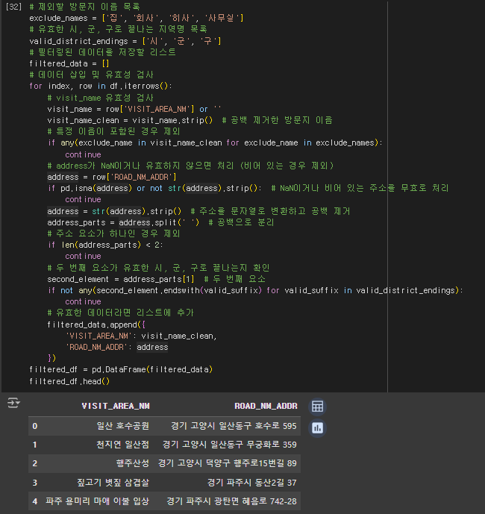
방문지 데이터
데이터 분석

Slide 17
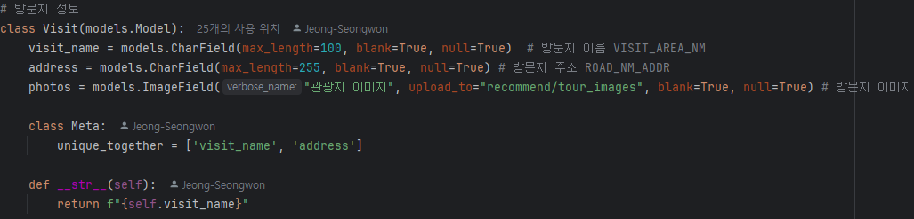
방문지 모델
데이터 분석
* 방문지 이름과 주소로 방문지 중복 제외했습니다.

Slide 18
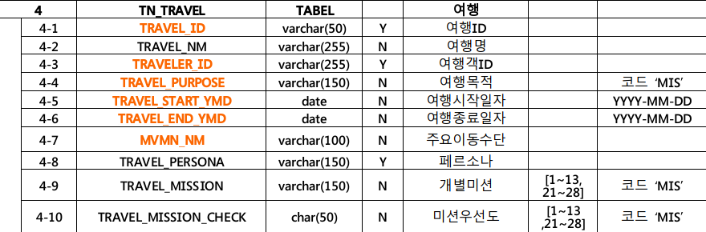
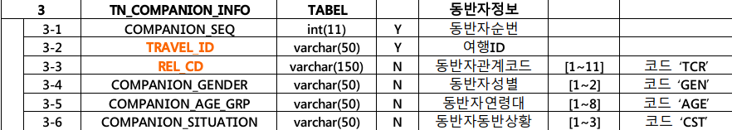
여행 데이터
데이터 분석

Slide 19
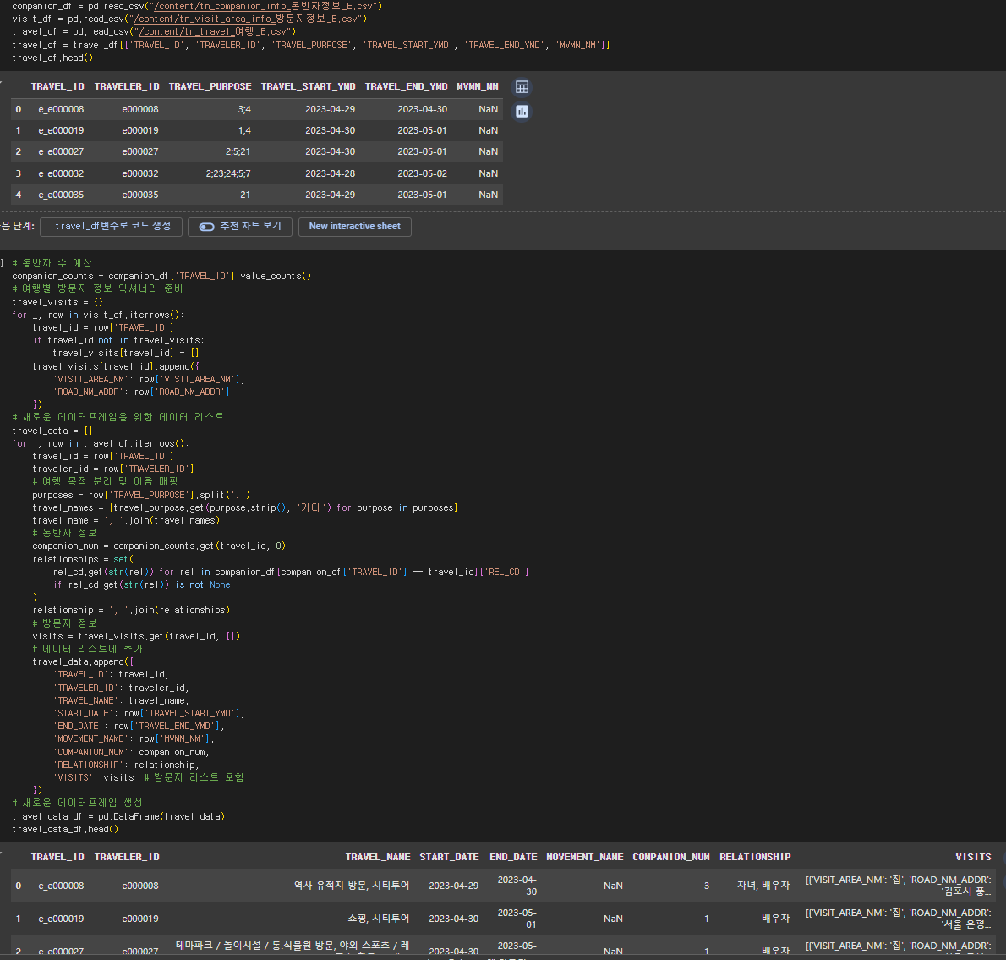
여행 데이터
데이터 분석
* 방문지정보에서 방문지데이터 가져오고, 동반자 정보에서 동반자 수, 관계 정보를 가져왔습니다.

Slide 20
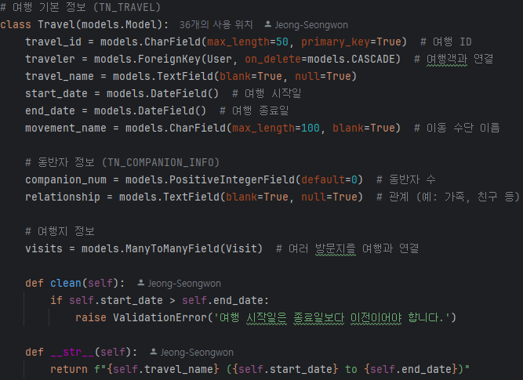
여행 모델
데이터 분석
* traveler와 User 모델 연결, Visits에 Visit 모델 연결했습니다.

Slide 21
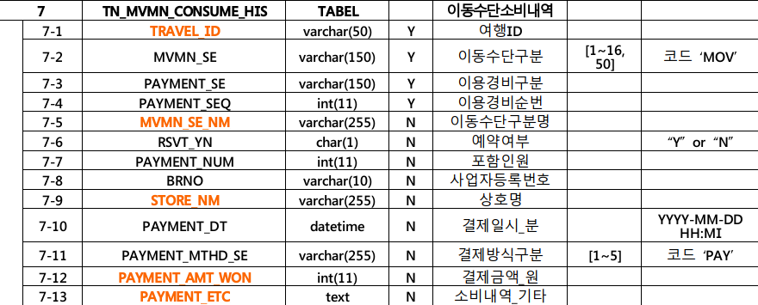
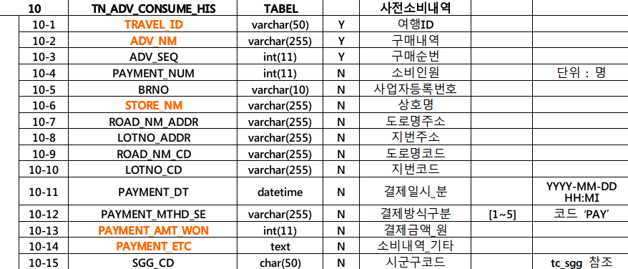
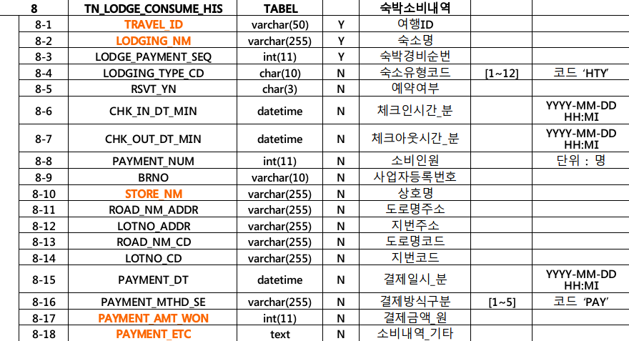
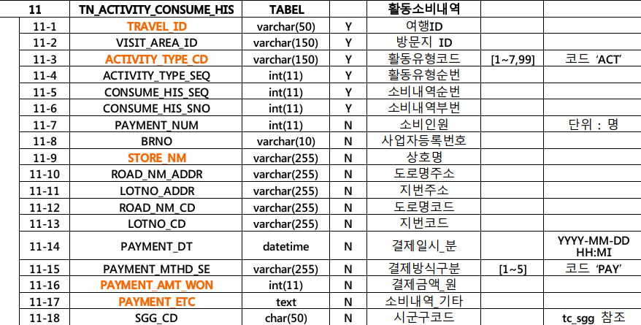
소비 데이터
데이터 분석
* 이동수단, 숙박, 활동, 사전소비내역을 가져와서 카테고리화 하여 하나의 테이블에 담았습니다.

Slide 22
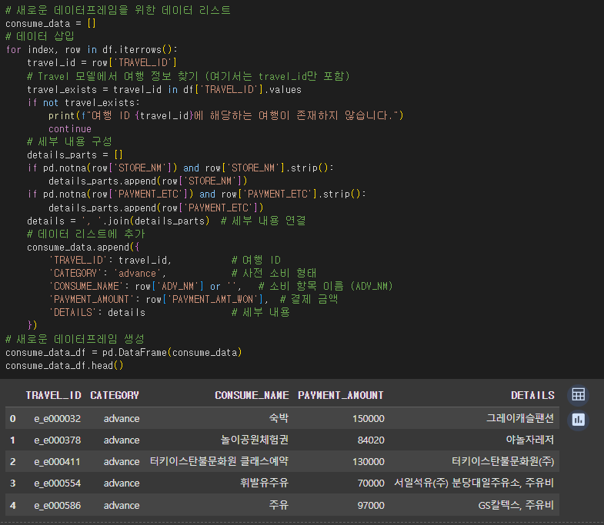
소비 데이터 – 사전 소비 내역
데이터 분석
* 각 소비내역을 카테고리화 해서 정리했습니다. 위는 예시로 사전 소비 내역 데이터 전처리 한 내용입니다.

Slide 23
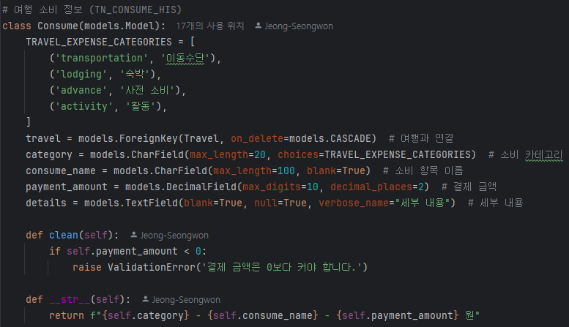
소비 모델
데이터 분석

Slide 24
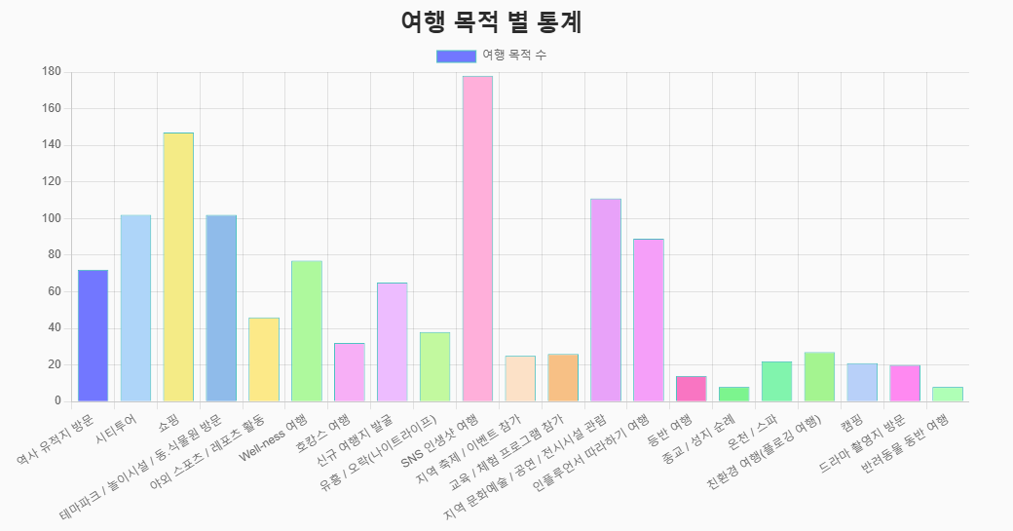
데이터 통계
데이터 분석

Slide 25
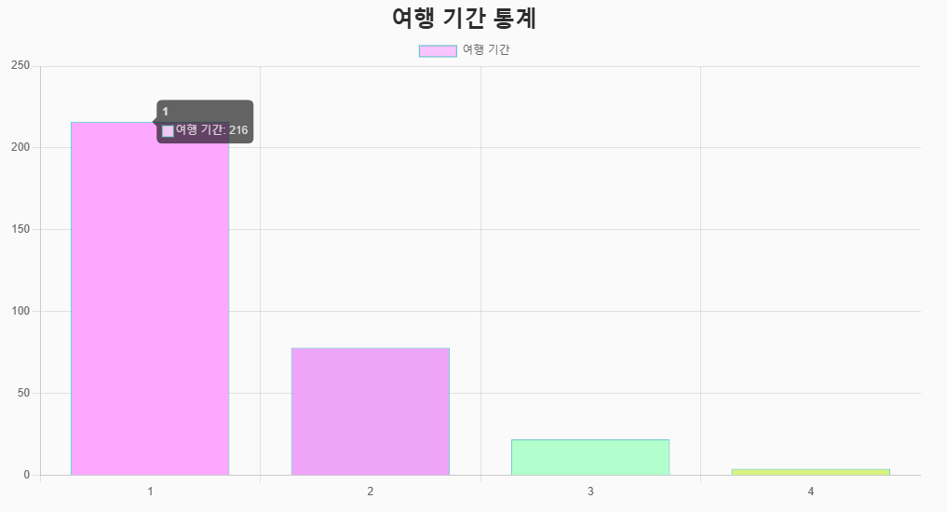
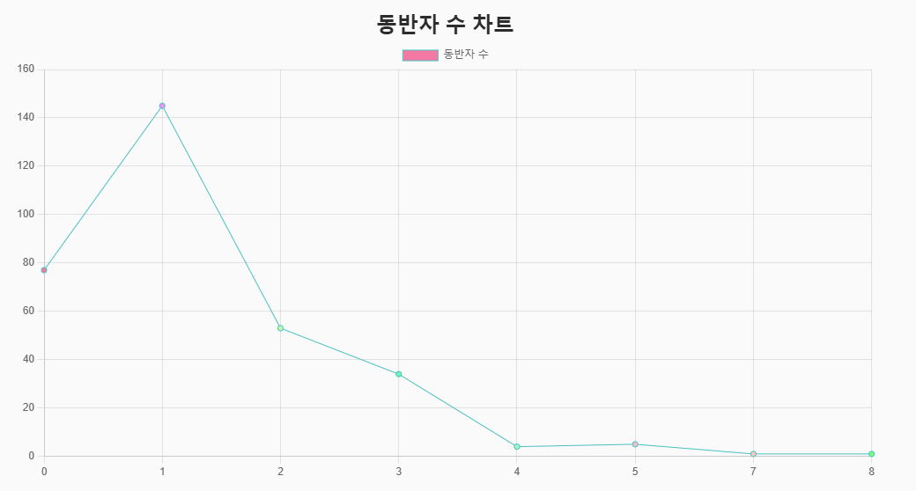
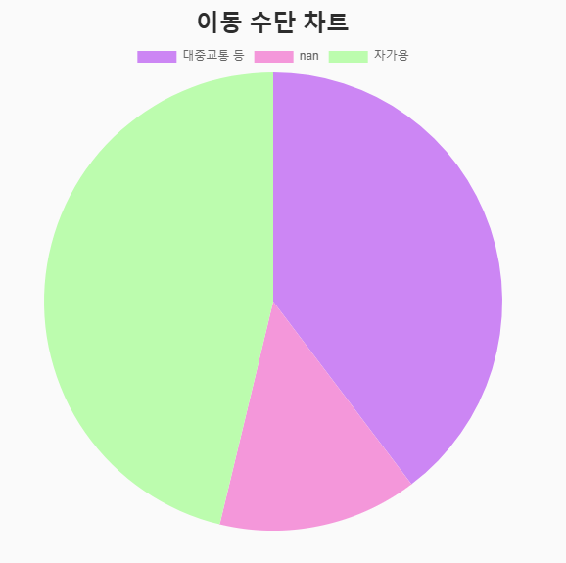
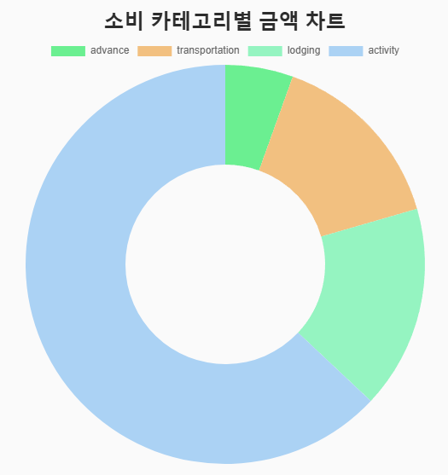
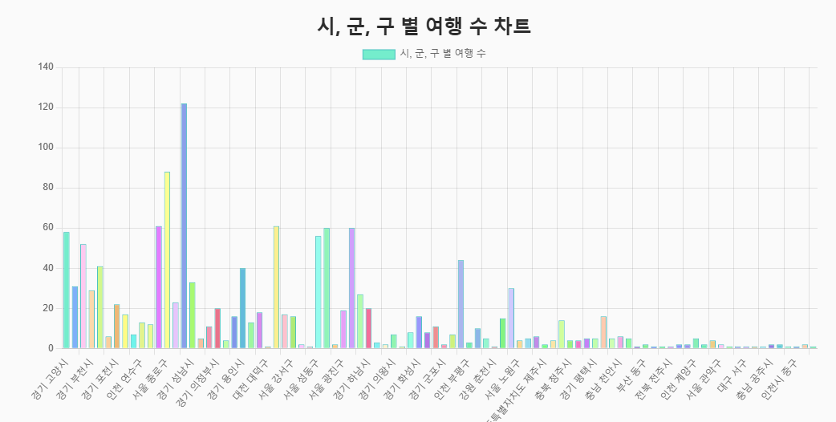
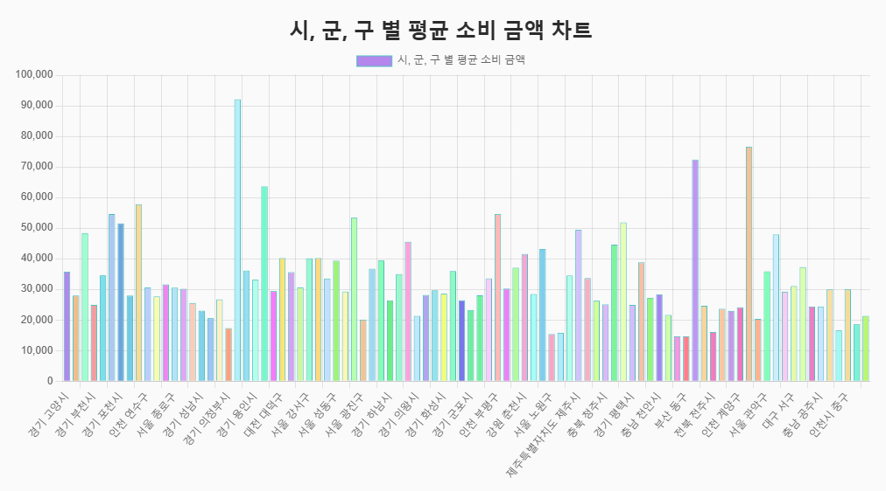
데이터 통계
데이터 분석

Slide 26
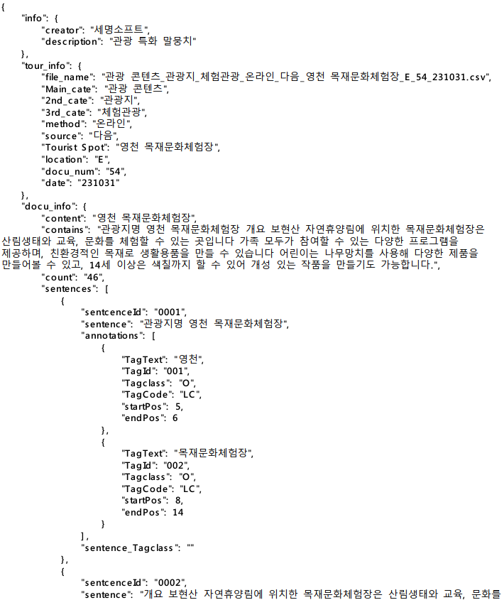
관광 특화 말뭉치 데이터
데이터 분석

Slide 27
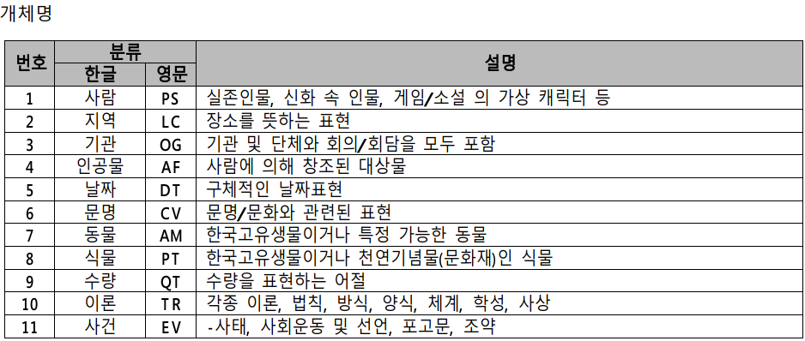
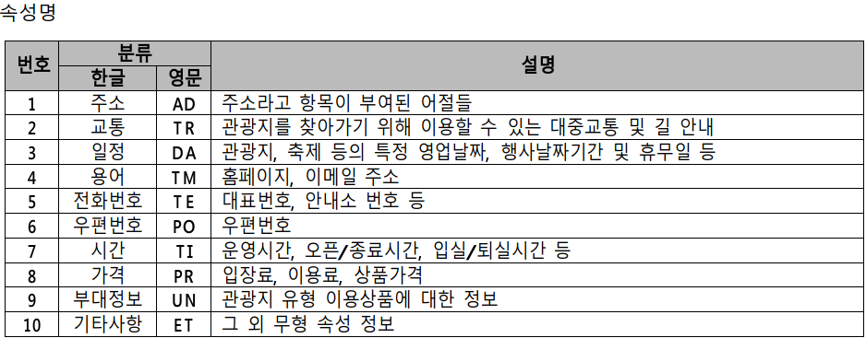
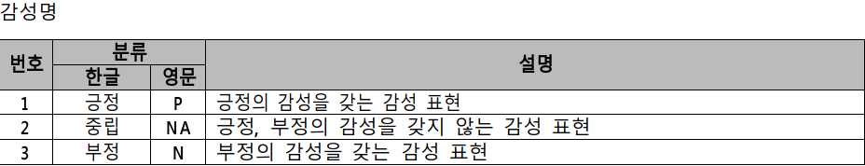
태그 클래스 별 태그 코드
데이터 분석

Slide 28
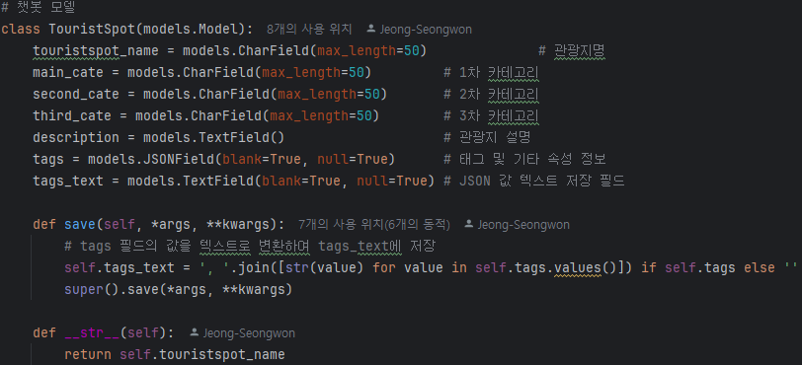
챗봇 모델
데이터 분석
* 각 관광지 별 태그 및 기타 속성 정보들을 JSON 형태로 넣고, 그 값들을 text 형태로 저장하여 검색할 수 있게 했습니다.

Slide 29
3. 아케텍처 설계
데이터베이스 설계
웹 사이트 구조도

Slide 30
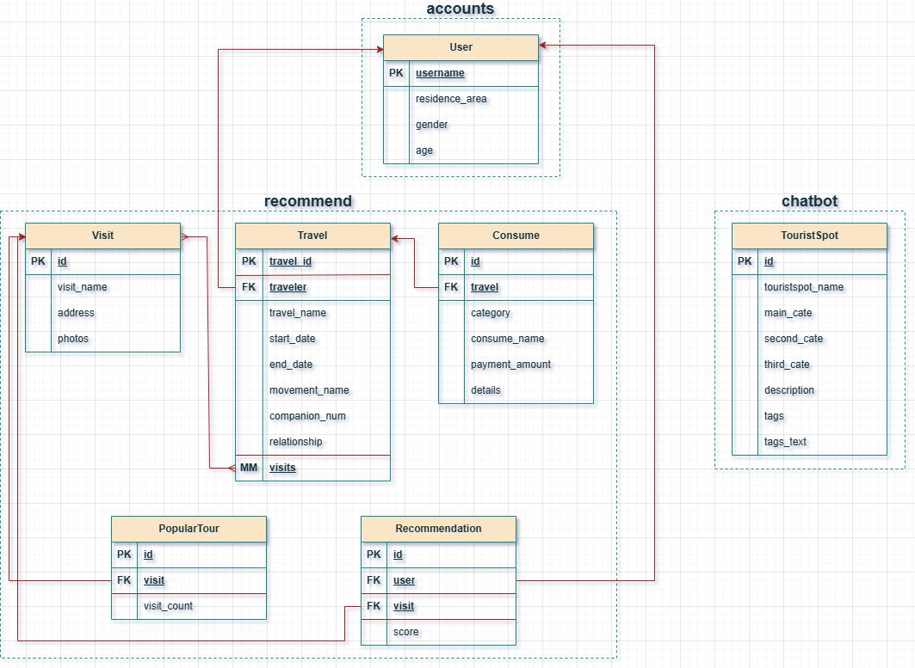
DB 설계
주요 기능

Slide 31
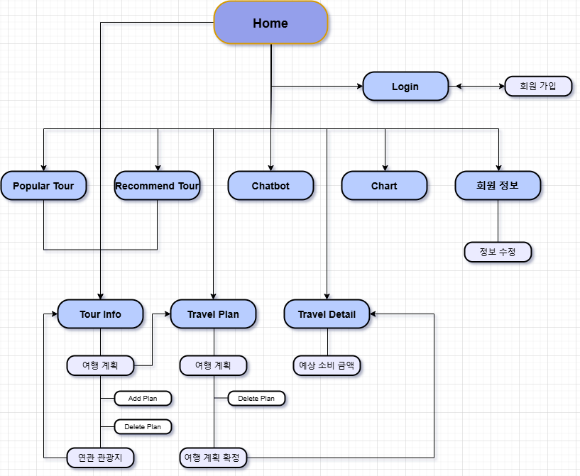
웹사이트 구조도
주요 기능

Slide 32
4. 기술 스택

Slide 33

기술 스택
Frontend
데이터 분석
HTML/ CSS/ JavaScript
웹 프론트엔드 개발
Django Templates
  동적 웹페이지 렌더링
Pandas / Numpy
데이터 처리 및 분석
Sklearn
  코사인 유사도 기반 추천
Backend
개발 도구
Django
python 웹 프레임워크
PostgreSQL
  관계형 데이터베이스
PyCharm
python IDE
PgAdmin 4
  PostgreSQL 관리 도구

Slide 34
5. 주요 기능

Slide 35
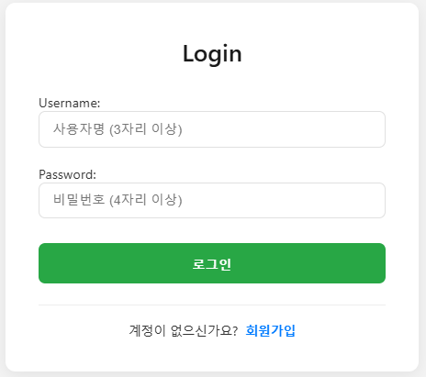
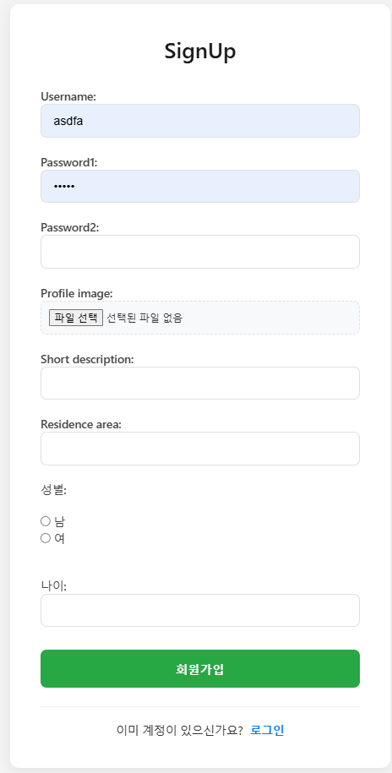
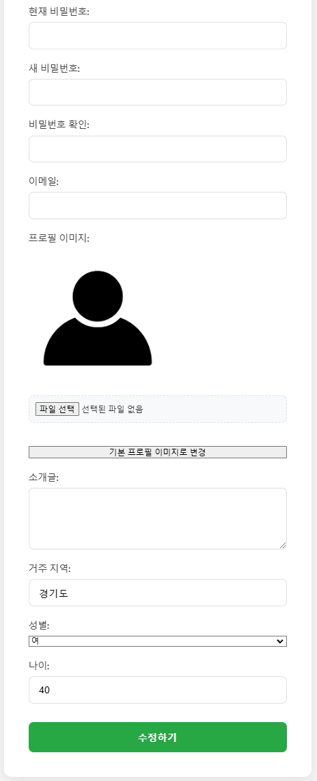
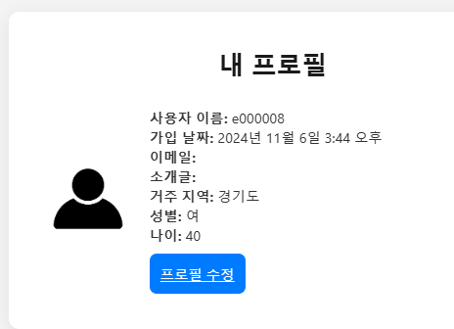
회원 관리 기능
주요 기능
로그인, 회원 가입, 회원 정보, 정보 수정 페이지입니다.

Slide 36
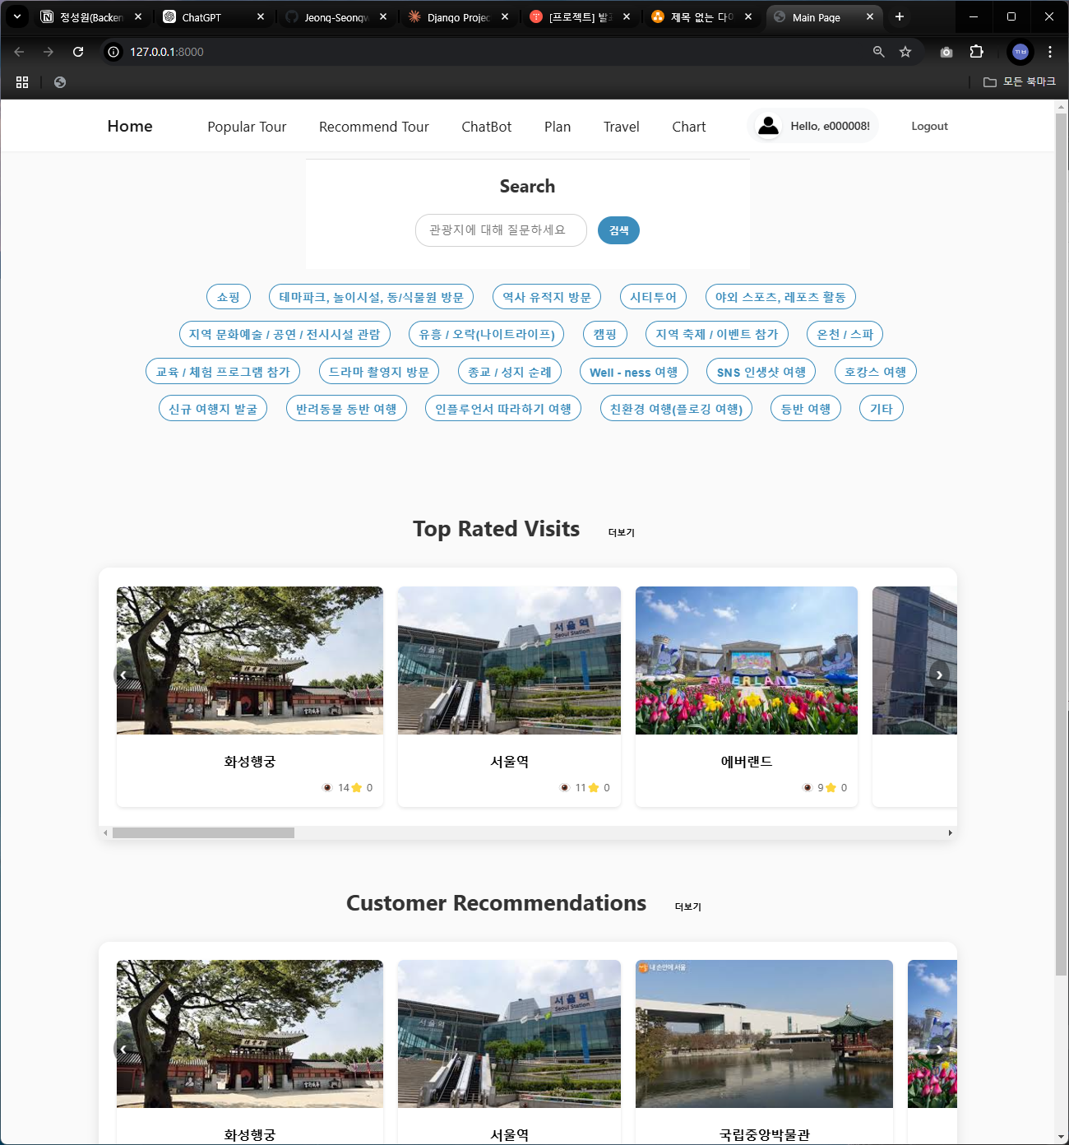
여행지 추천 시스템
주요 기능
데이터 부족으로 인기 방문지와 AI 추천 방문지의 차이가 거의 없습니다.

Slide 37
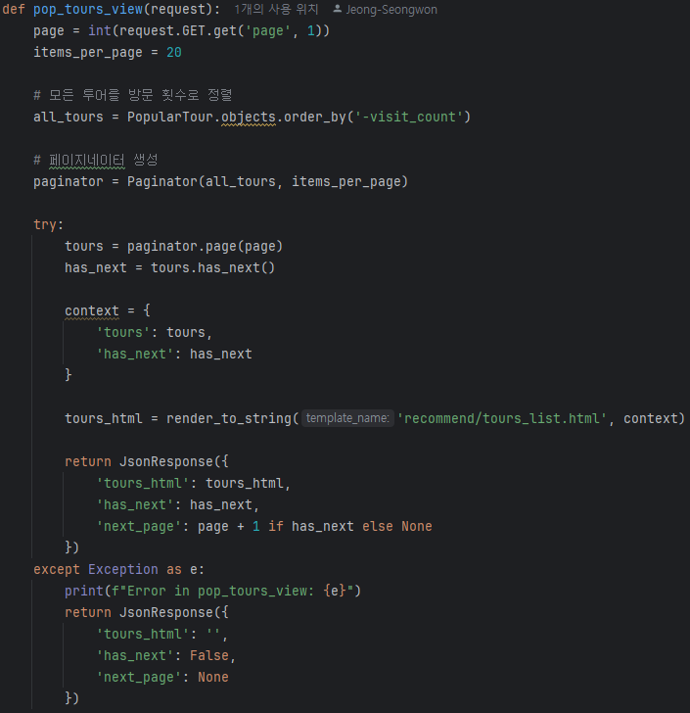
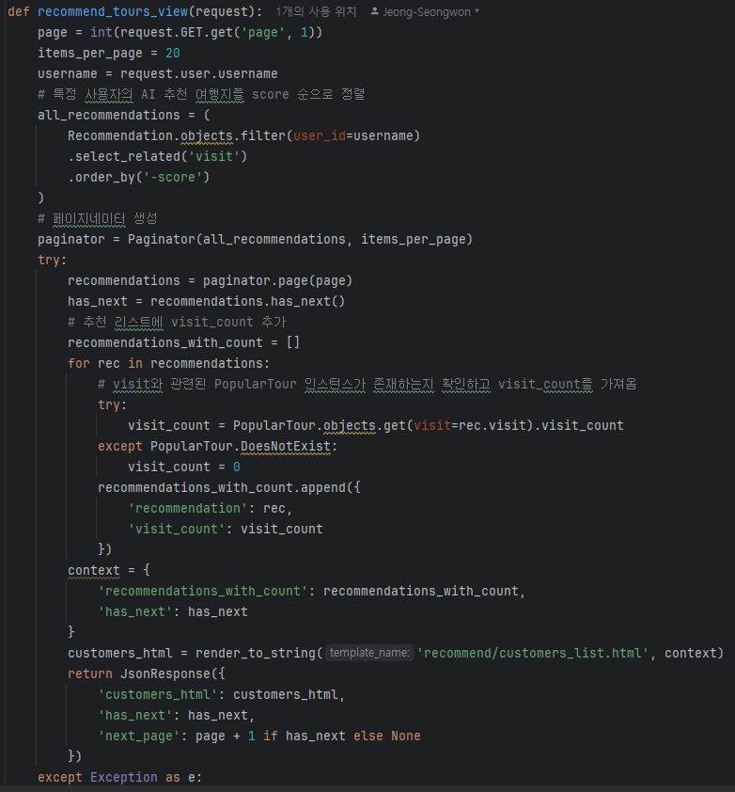
여행지 추천 시스템
주요 기능
인기 여행지: 방문한 횟수를 기반으로 상위 여행지
추천 여행지: 추천점수를 바탕으로 사용자 별 맞춤 추천 여행지

Slide 38
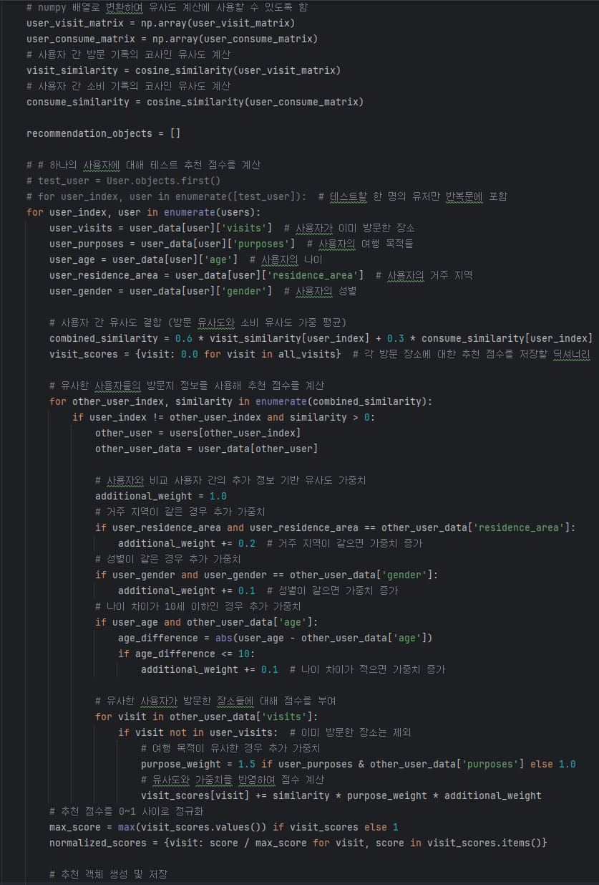
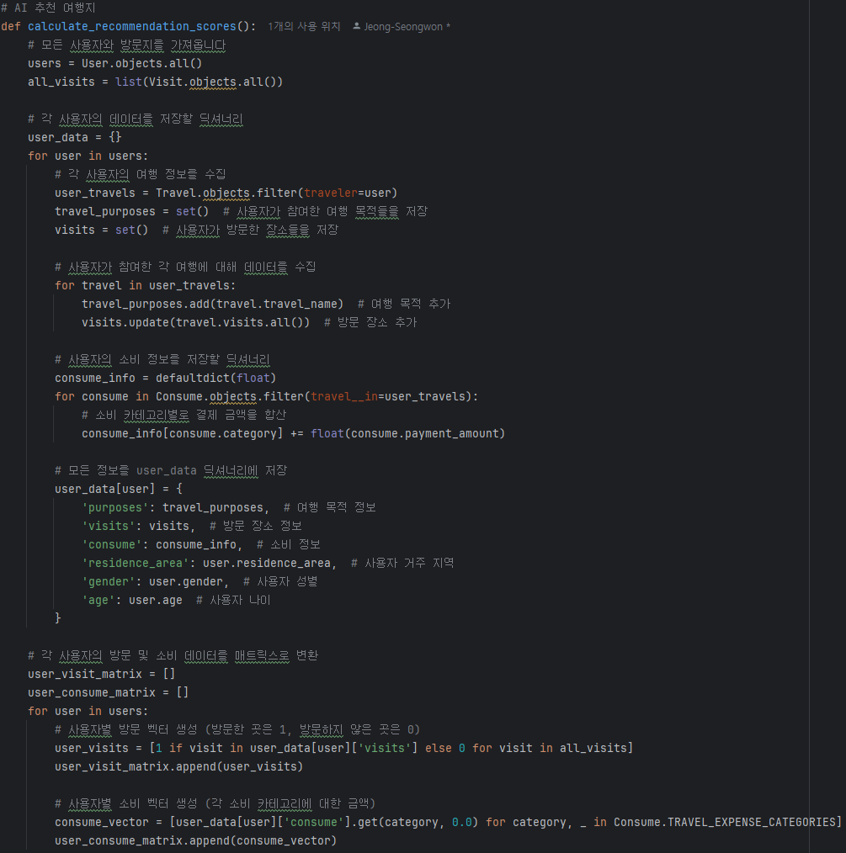
추천 점수 계산
주요 기능
사용자의 거주, 성별, 나이 정보를 이용한 가중치와 사용자 간 방문 기록과 소비 기록의 코사인 유사도를 반영하여 점수 계산합니다.

Slide 39
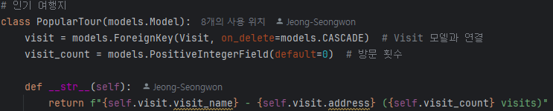
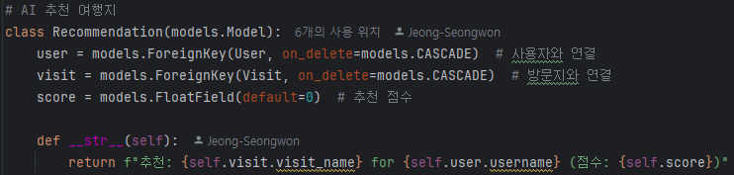
추천 점수 계산
주요 기능
데이터가 많아지면 추천 점수 계산하는데 오랜 시간이 걸리므로 미리 점수를 계산해서 DB에 저장합니다.

Slide 40
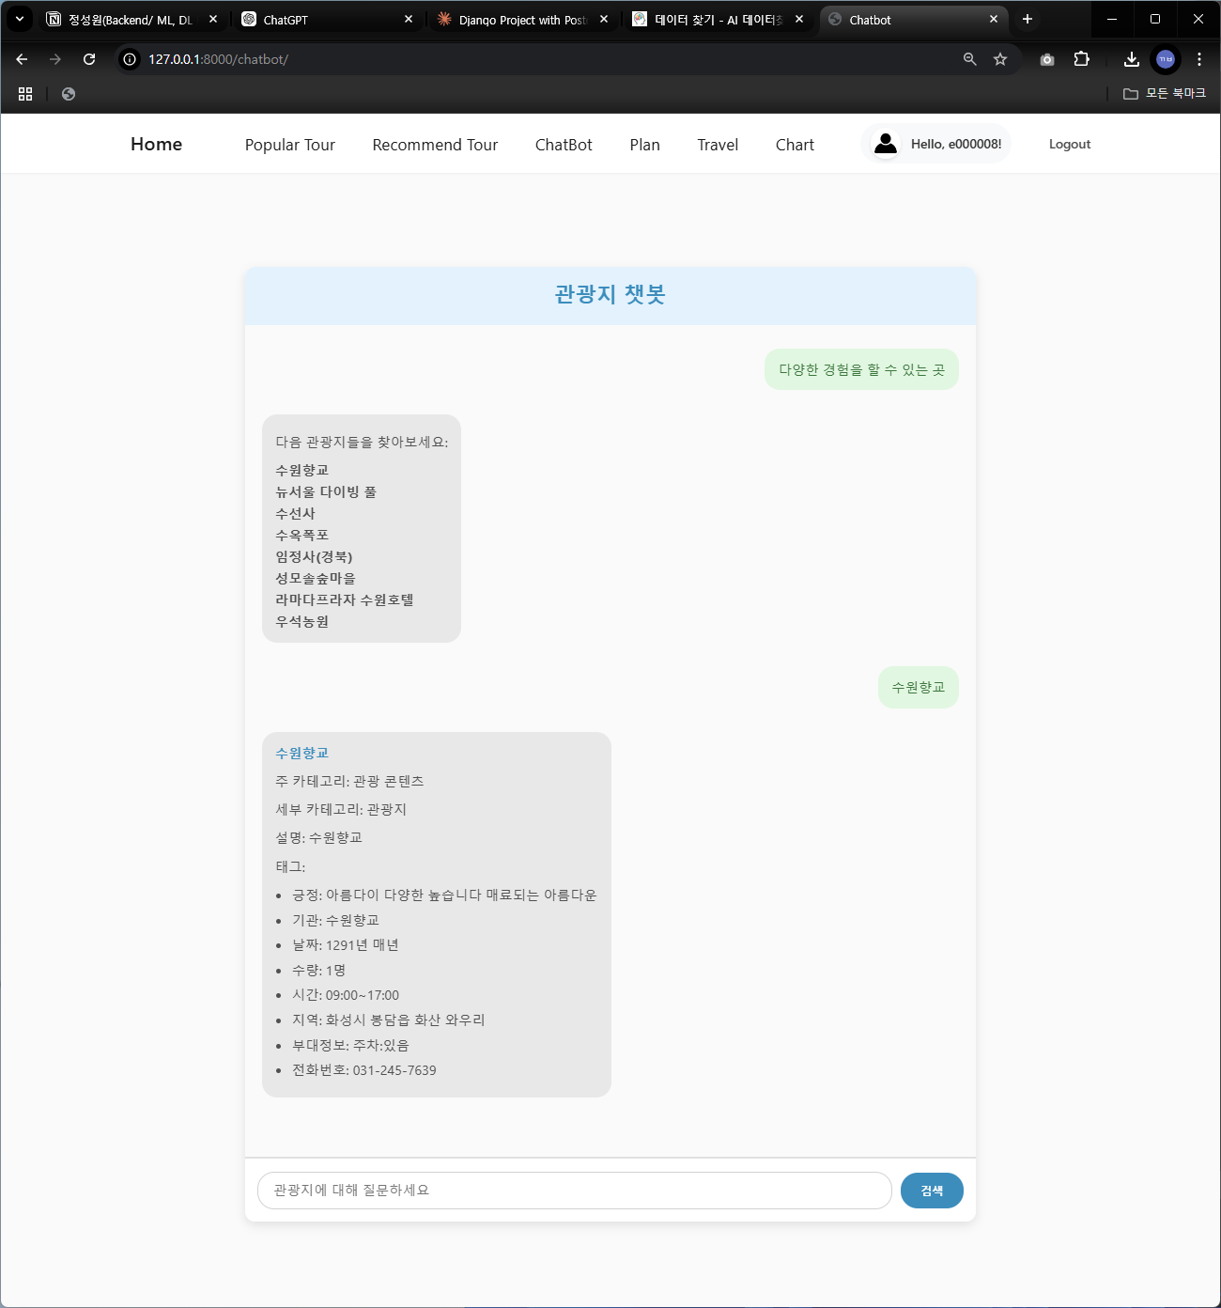
관광지 챗봇
주요 기능

Slide 41


챗봇 로직
주요 기능
자연어 처리를 위해 Python의 라이브러리 konlpy의 형태소 분석기 Okt를 사용해서 명사만 추출해봤는데, 성능이 너무 아쉬워서 배제하고 PostgreSQL의 TrigramSimilarity 함수 사용했습니다.

Slide 42

방문지 상세
주요 기능
해당 방문지 상세 정보를 보여주고 연관 방문지를 추천 해줍니다. 연광 방문지는 해당 방문지를 방문한 여행에서 함께 방문한 곳들을 추천합니다.

Slide 43

여행 상세 – 예상 소비 금액 분석
주요 기능
과거의 여행 상세 내역과 계획한 여행의 예상 소비 금액을 분석해서 알려줍니다. 현재는 데이터 부족으로 기본 예상 비용이 출력되었습니다.

Slide 44
6. 웹 페이지 구성

Slide 45

메인 페이지
시연 및 결과

Slide 46


여행지 페이지
시연 및 결과

Slide 47

관광지 상세 페이지
시연 및 결과

Slide 48

여행 계획 및 상세 페이지
시연 및 결과

Slide 49
챗봇 페이지
시연 및 결과

Slide 50





관리자 페이지
시연 및 결과

Slide 51
7. 결론

Slide 52



1. 성능 향상
Keep
좋았던 점
Problem 어려웠던 점
2. 시스템 개선 효과
데이터 처리 최적화
사전 계산으로 실시간 부하 감소
증분 업데이트로 데이터 최신성 유지
효율적인 캐시 활용
운영 효율성
유지보수 용이성 증가
모리터링 시스템 체계화
리소스 사용 효율화
Try
시도할 점

Slide 53

1. 기술적 과제
Keep
좋았던 점
Problem 어려웠던 점
2. 구체적 어려움
데이터 처리
대용량 데이터 전처리 시간
실시간/ 배치 처리 균형
데이터 정합성 유지
운영 관리
초기 튜닝 작업
성능 모니터링
장애 예방
Try
시도할 점

Slide 54

1. 기술 개선 계획
Keep
좋았던 점
Problem 어려웠던 점
2. 구체적 계획
알고리즘 고도화
머신러닝 모델 통합
실시간 피드백 반영
컨텍스트 기반 추천
운영 고도화
DevOps 체계 구축
자동화된 성능 테스트
장애 예방 시스템
Try
시도할 점

Slide 55


최종 분석 요약
Keep
Problem
Try
좋았던 점
어려웠던 점
시도할 점
응답 속도 개선
서버 부하 감소
추천 정확도 향상
데이터 동기화
캐시 전략
운영 안정성
ML 모델 도입
실시간 피드백
자동화 고도화
사전 추천 점수 계산 방식으로 성능 UP!
체계적인 접근으로 문제점 개선
향후 머신러닝 기반으로 서비스 품질 향상 계획

Slide 56


감사합니다.
2024.11

